Slide 1


Афганістан

Slide 2
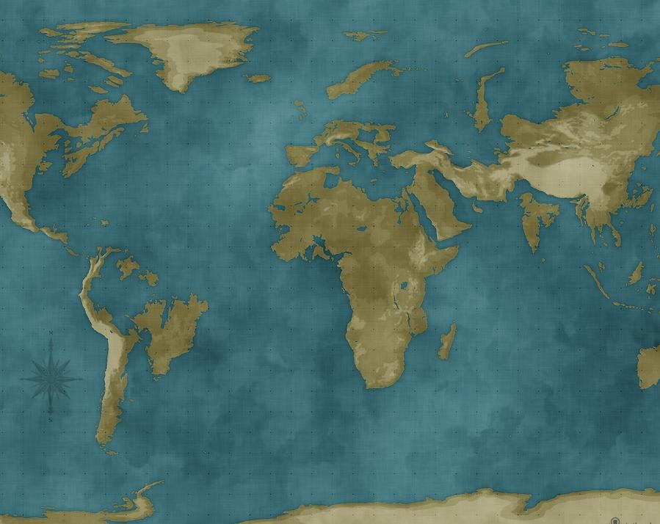
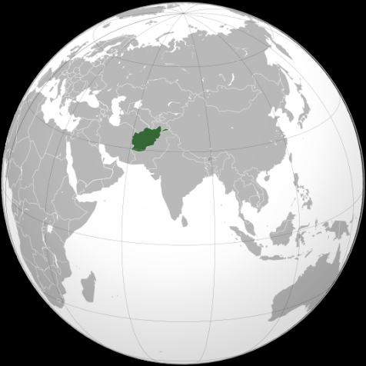
Афганістан розташований на східному фланзі Південно-Західній Азії.
Виходу до моря не має.

Slide 3
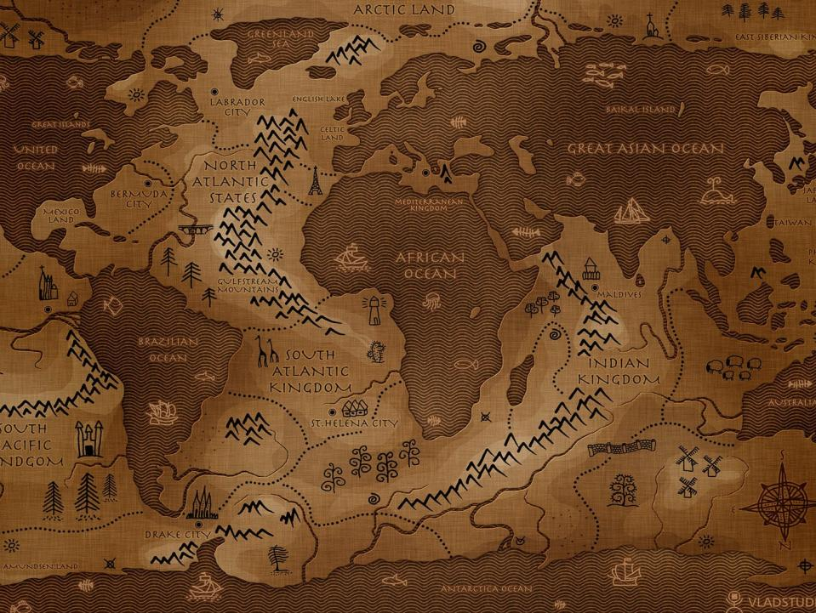
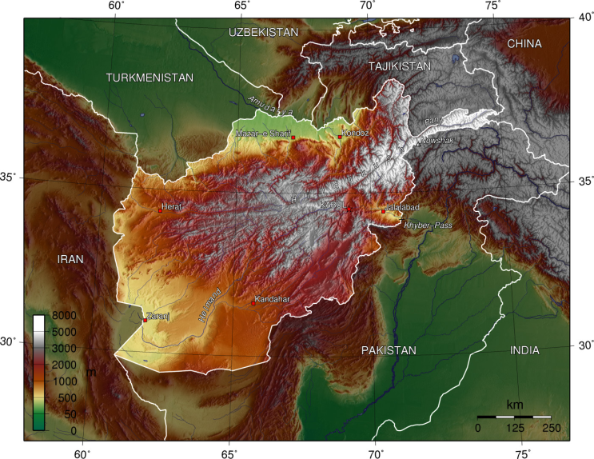
Фізична мапа Афганістану

Slide 4
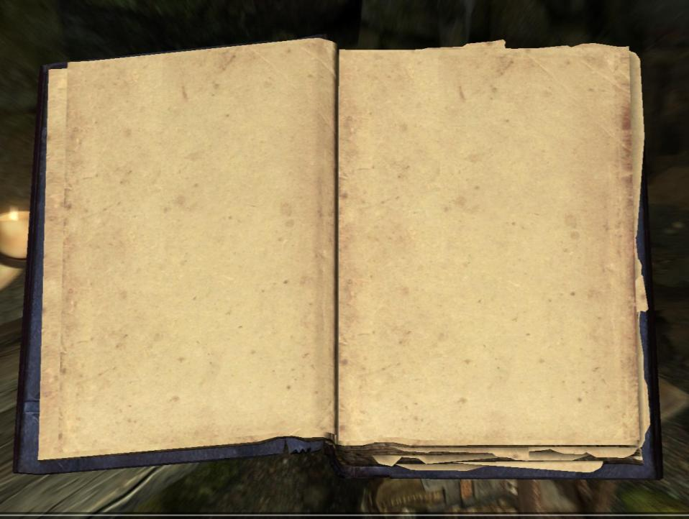
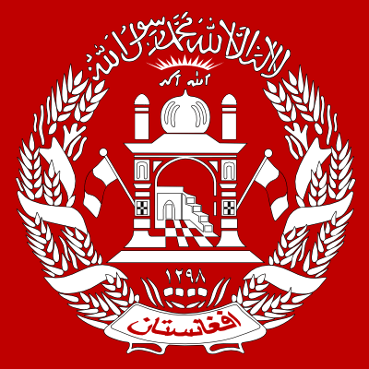
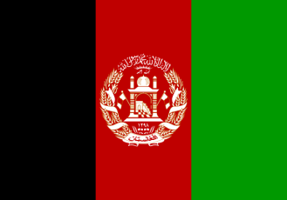
Герб
Прапор

Slide 5
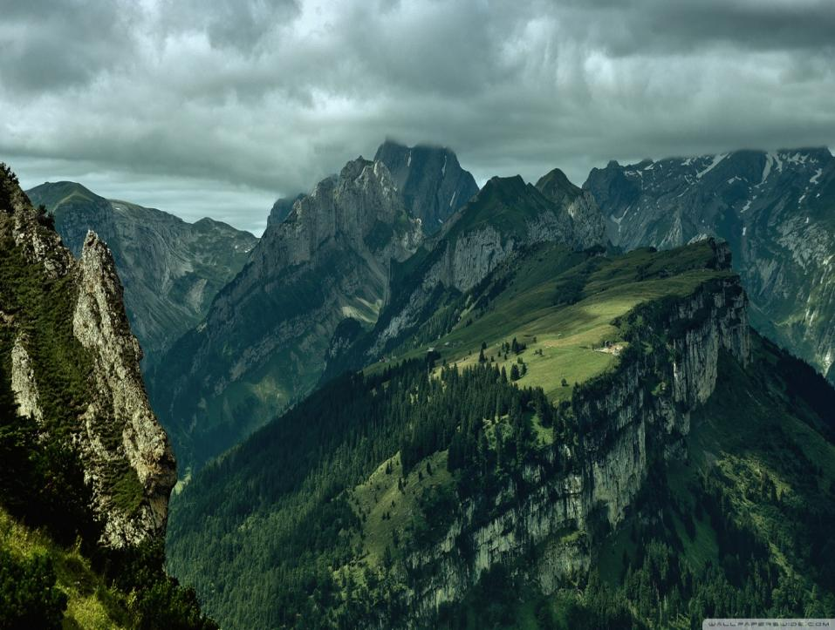
Високі гори та плоскогір'я займають майже 80% території Афганістану.

Slide 6

Площа: 652,2 тис.кв.км.
Населення: 28,3 млн.чол.
Офіційні мови: пушту і дарі.

Slide 7

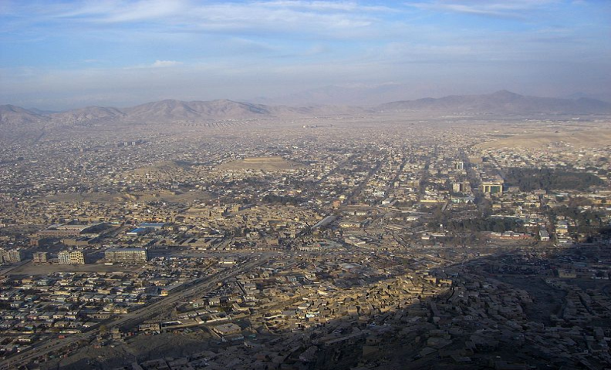
Столиця: Кабул.

Slide 8

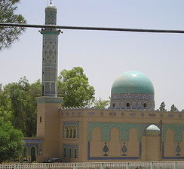
Афганістан – мусульманська держава.
Священна книга – Коран.

Slide 9

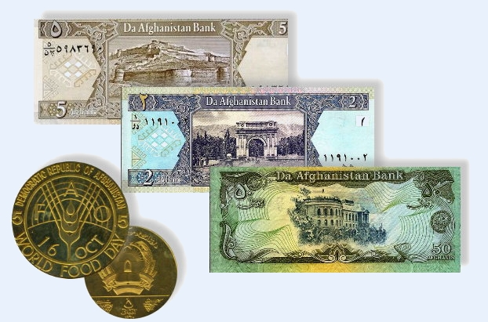
Валюта
Валюта Афгані (AFN)

Slide 10

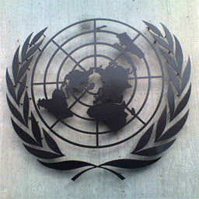
Під час другої світової війни Афганістан дотримувався нейтралітету.
1946 був прийнятий до членів ООН.

Slide 11

Політичні партії і профспілки в А. в середині ХХ ст. фактично не існували

Slide 12

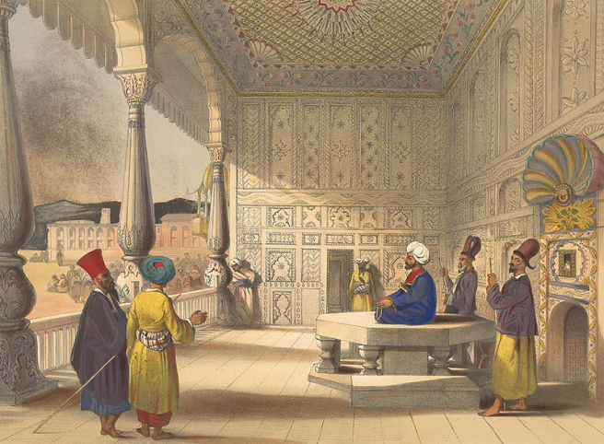
В 1963 встановлена конституційна монархія.

Slide 13

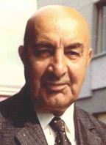
17 липня 1973 р. монархію було ліквідовано і встановлено республіканський режим.
Країна почала називатися Республікою Афганістан.
Мухаммед Дауд Хан
1973-1978 р.

Slide 14

27 квітня 1978 р. до влади прийшла Народно-демократична партія Афганістану (НДПА), яка обрала своєю ідеологічною основою науковий соціалізм.
30 квітня 1978 р. країну було проголошено Демократичною Республікою Афганістан (ДРА).
Вся повнота влади в країні перейшла до рук Революційної ради

Slide 15
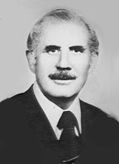
1 травня 1978 р. був сформований уряд на чолі з Н. М. Таракі.
Нур Мухаммед Таракі
1978-1979 р.

Slide 16
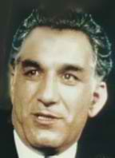
16 вересня 1979 р. Н. М. Таракі убитий змовниками на чолі з Х.Аміном.
Хафізулла Амін
25-29. 12.79 р.

Slide 17
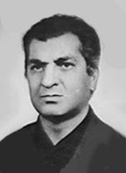
28 грудня 1979 р. Х.Амін вбитий, державним і партійним лідером став Бабрак Кармаль.
27 грудня 1979 —
11 червня 1981 року

Slide 18
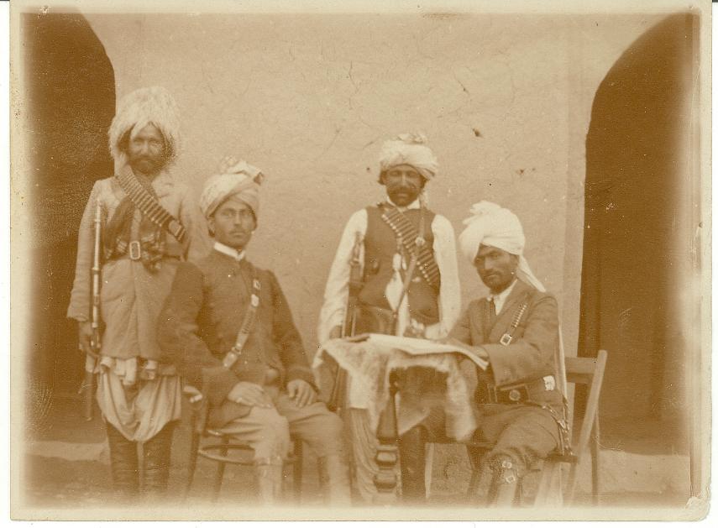
Хан Нашер (1880)

Slide 19
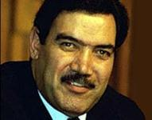
4 травня 1986 р. Бабрака Кармаля на посаді генерального секретаря ЦК НДПА змінив
М. Наджибула.
М. Наджибулла
1986-1992 р.

Slide 20

30 листопада 1987 р. ухвалено постійну Конституцію, згідно з якою країна знову почала називатися Республіка Афганістан (РА).

Slide 21
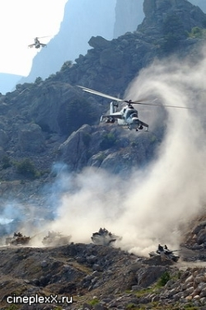
Афганська війна -
збройний конфлікт між частинами радянських військ та промосковського уряду ДРА з одного боку, і антирадянськими силами афганців, з іншого боку, за контроль над територією Афганістану.

Slide 22
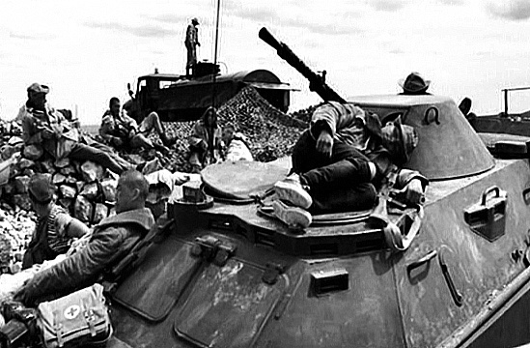
27 грудня 1979 - штурмом палацу Аміна почалася Афганська війна.

Slide 23
Причини введення радянських військ в Афганістан
Побоювання можливої ​​дестабілізації радикальних ісламських сил в Афганістані

Slide 24

Привід до війни
Прохання президента Афганістану Хафізулли Аміна про надання йому військової допомоги для боротьби з антиурядовими силами.

Slide 25
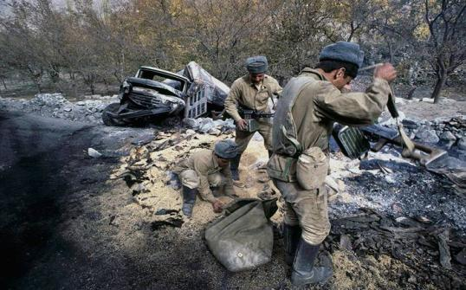
Війна тривала дев'ять років, один місяць і дев'ятнадцять днів.

Slide 26
15 лютого 1988 - офіційно оголосили про підготовку до підписання домовленостей і майбутнє виведення військ.
15 травня 1988 після підписання Горбачовим відповідної угоди, перші шість полків з північних провінцій рушили додому.
15 лютого 1989 - закінчення виведення військ з Афганістану.

Slide 27

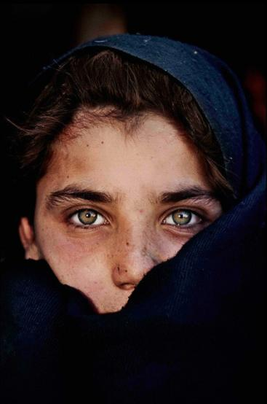
Втрати:
15 тис. 51 чол. убитих в Радянській Армії.
1 млн убитих афганців.

Slide 28
Результати війни
Після виведення Радянської Армії з території Афганістану прорадянський режим президента Наджібулли проіснував ще 3 роки і, позбувшись підтримки Росії, був повалений в квітні 1992 р. командирами-моджахедами.

Slide 29
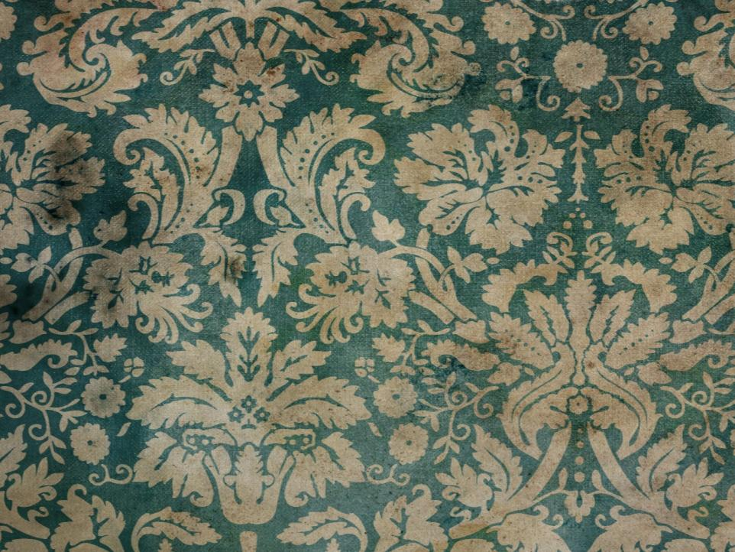
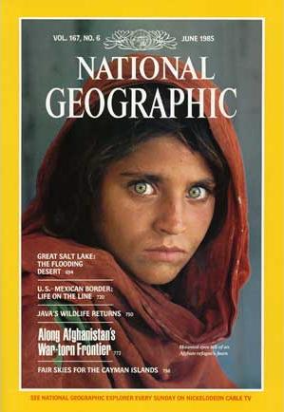
Афганська дівчинка
(Шарбат Гула), сфотографована Стівом МакКаррі, на обкладинці National Geographic Magazine за червень 1985.
Фотографія стала відомим образом Афганської громадянської війни

Slide 30



Slide 31
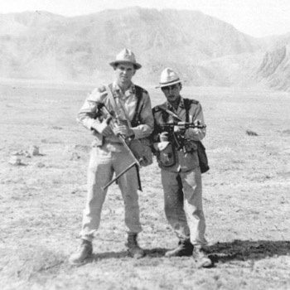
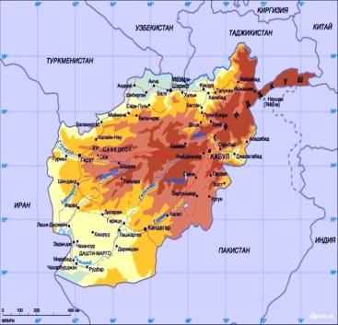

Slide 32
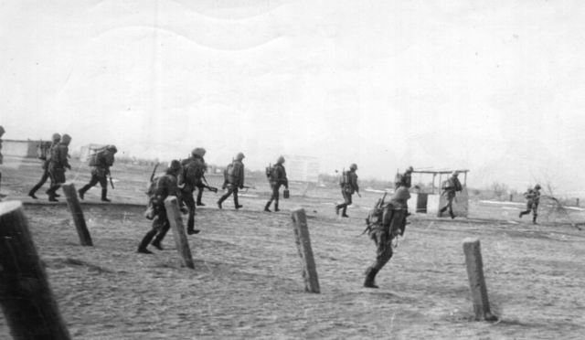
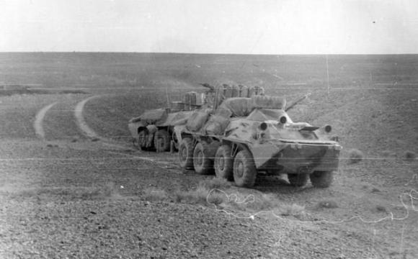

Slide 33
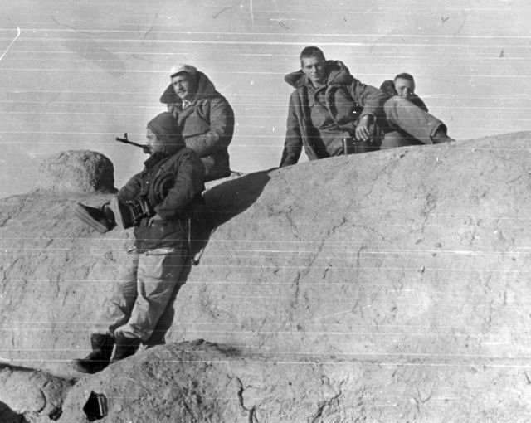
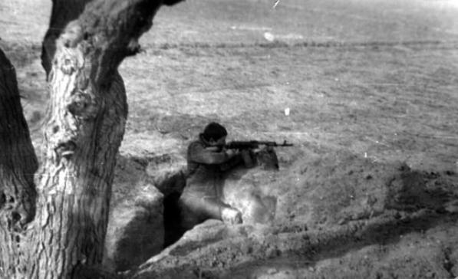

Slide 34
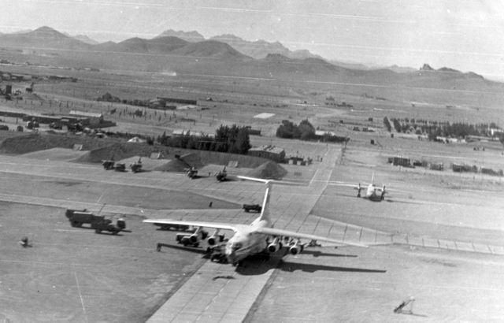

Slide 35
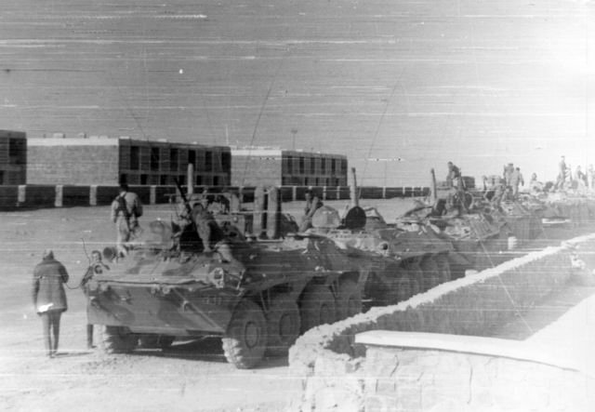
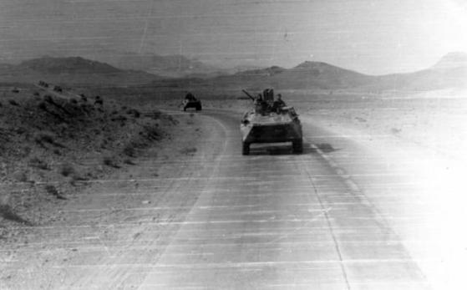

Slide 36
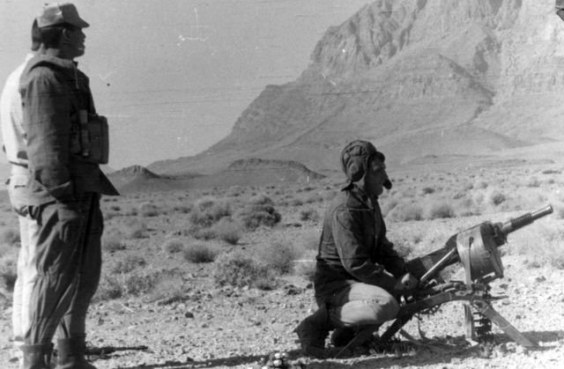

Slide 37
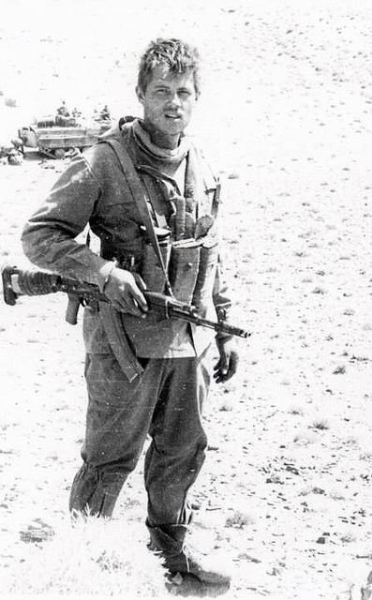
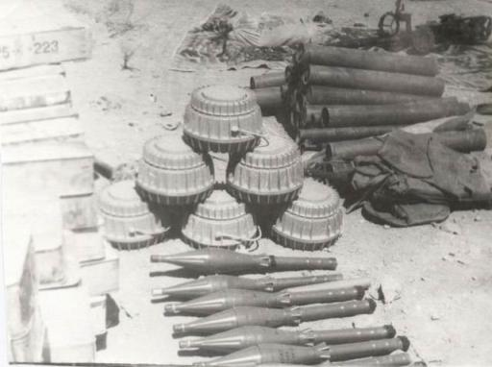

Slide 38
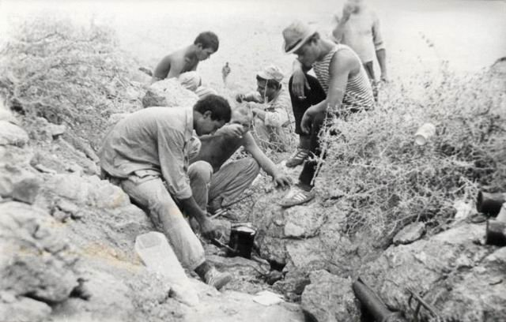

Slide 39
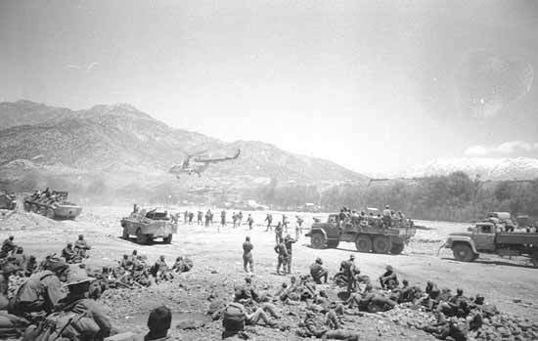

Slide 40
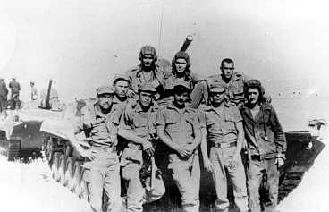

Slide 41
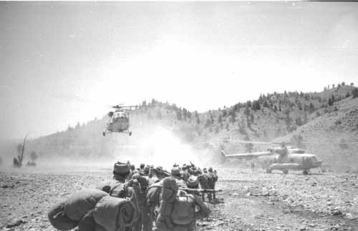

Slide 42
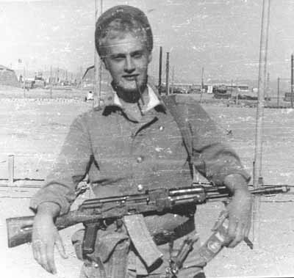

Slide 43
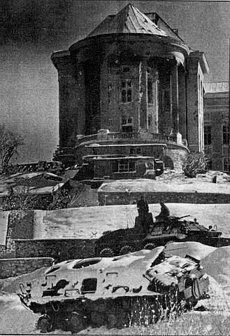

Slide 44
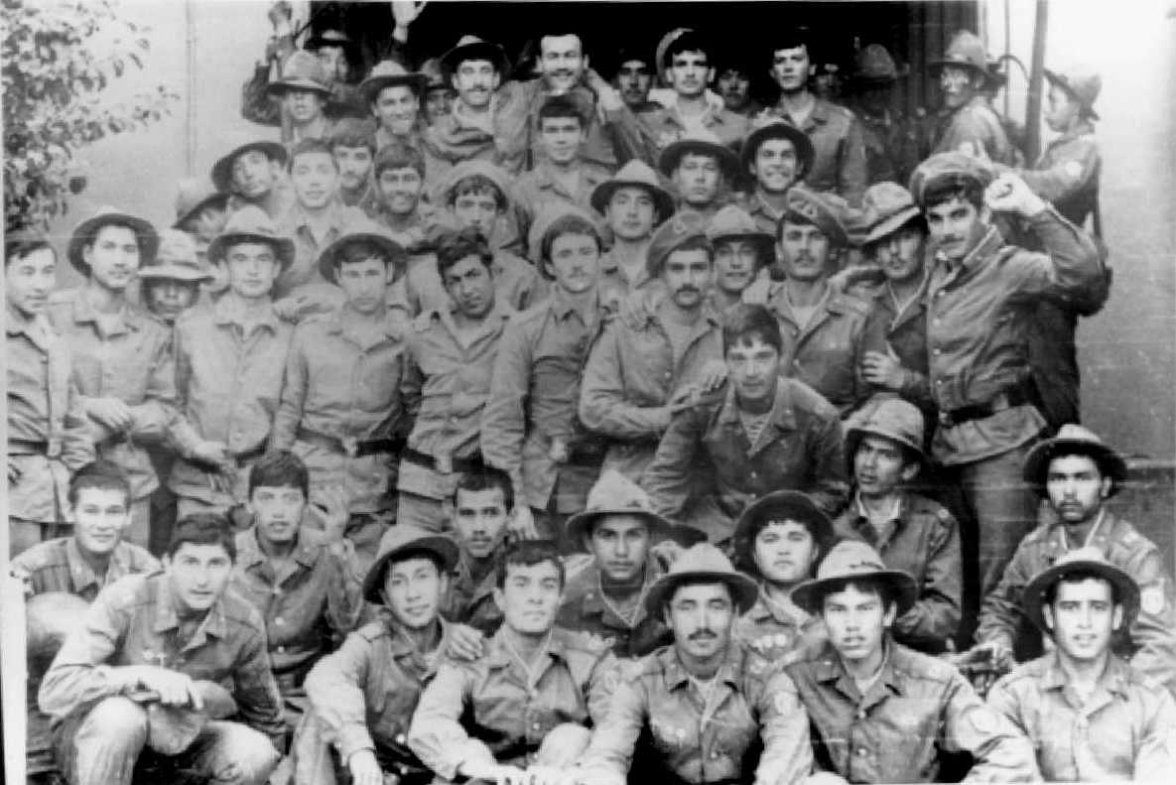

Slide 45
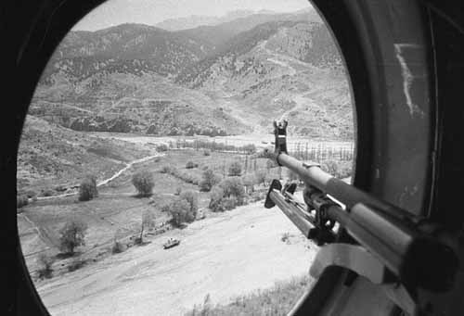

Slide 46
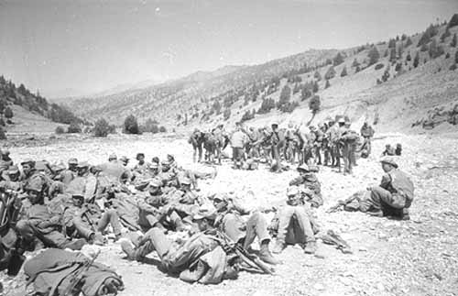

Slide 47
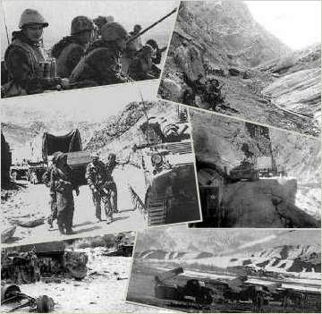


Slide 48
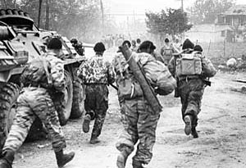

Slide 49
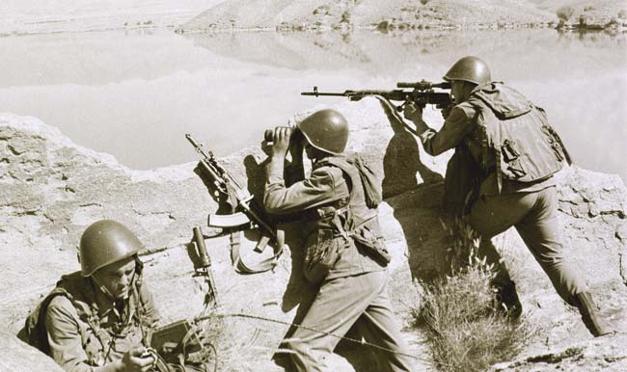

Slide 50
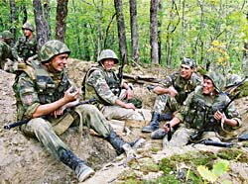



Slide 51

Домой, в Россию

Slide 52



Slide 53



Slide 54


Slide 55




Slide 56



Slide 57





Slide 58



Пам'ятники воїнам афганцям
в м. Чистополь
в м. Кабул

Slide 59


Slide 60

Медаль за участь у боях

Slide 61

Медаль «За бойові заслуги»

Slide 62

Медаль «Від братнього народу Афганістану»

Slide 63

Медаль «В пам'ять 10-річчя виведення військ з Афганістану»

Slide 64


Медаль «В пам'ять 20-річчя виведення військ з Афганістану»

Slide 65


Бургануддін Раббані - президент Афганістану з 1992 по 2001 роки.
20 вересня 2011 року Б. Раббані загинув в результаті вибуху під час зустрічі з членами руху «Талібан» в Кабулі.

Slide 66


20 травня 1993 р. сформований кабінет згоди (уряд) на чолі з
Г. Хекматіаром.

Slide 67


Моджахеди — учасники збройних формувань, що воювали з радянськими військами та маріонетковими урядовими військами Афганістану під час радянської інтервенції до цієї країни

Slide 68



Талібан — радикальний ісламіський рух сунітського напрямку, що керував Афганістаном з 1996 до 2001 року

Slide 69


17 вересня 2001 р. Північний альянс (Об'єднаний фронт) почав воєнний наступ для усунення руху «Талібан» від влади

Slide 70

22 грудня 2001 р. керівництво руху «Талібан» заявило про припинення своєї діяльності.

Slide 71

У січні 2004 року був прийнятий Основний закон Афганістану — конституція.

Slide 72


Відповідно до конституції, Афганістан є ісламською республікою з президентською формою правління.

Slide 73



У жовтні 2004 року відбулися президентські вибори, за підсумками яких президентом Афганістану став Хамід Карзай.

Slide 74
Ситуація, однак, в деяких регіонах Афганістану й на зараз залишається досить напруженою.

Slide 75

Підготувала
учениця 11-А класу
Попова Яна

Slide 76

Дякую за перегляд.

